Slide 1
Well Travel
TEAM 3조 싸강힘드시조
송지현, 김민열, 서준영, 장승헌

Slide 2
목차
프로젝트 배경
프로젝트 팀 구성 및 역할
프로젝트 수행 절차 및 방법
프로젝트 수행 결과
느낀 점

Slide 3
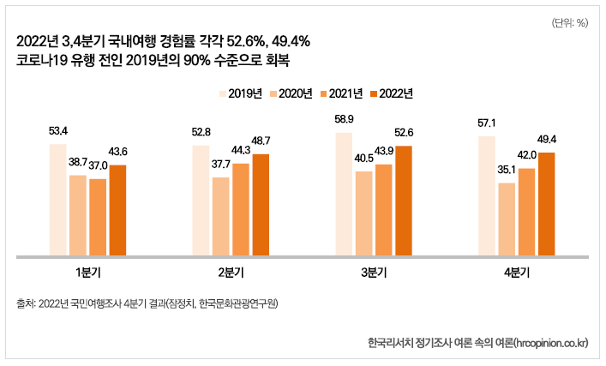
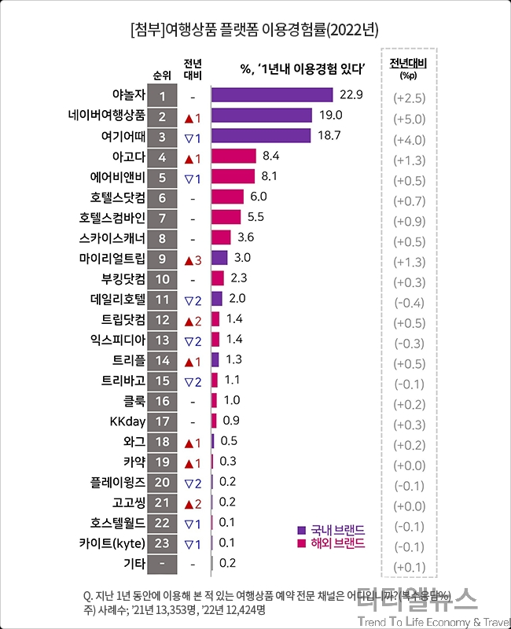
01
프로젝트 배경
국내외 여름 성수기 여행 수요 팬데믹 이전 수준 넘어
해외여행 폭발…카드 해외 사용액 27% 증가

Slide 4

01
프로젝트 배경
다양한 여행지와 사진들을 영역에 따라 구분
여행지와 식당 및 카페 추천, 이슈 및 팁들을 조화롭게 배치하고 디자인함
페이지 속 배너,
버튼들의 인과적 배치, 역동적 효과 생성

Slide 5
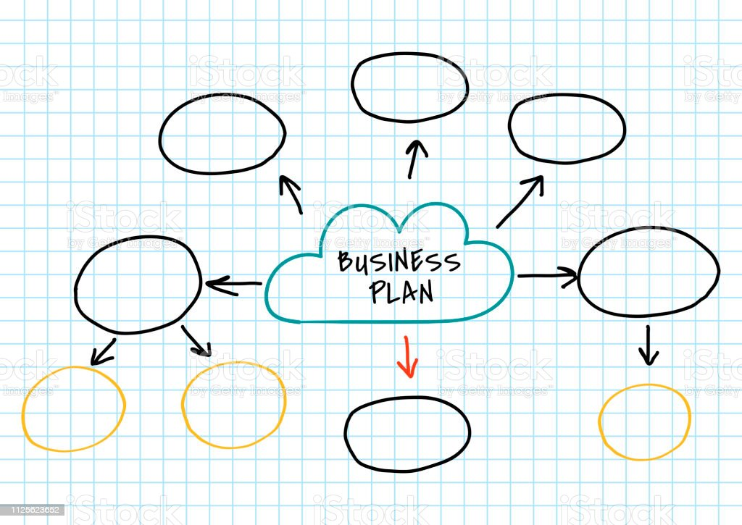
01
프로젝트 배경
웹 페이지 - head(로그인 및 회원 가입)
- foot(뉴스레터 및 여행 상품)
선호하는 테마에 따른 여행지 추천
선택한 테마의 여행지를 지역별로 구분
선택한 여행지에 대한 소개 및 여행지 속 먹거리 와 볼거리
하나의 테마를 클릭했을 때 선택할 수 있는 가짓수를 늘림으로써 우리의 웹페이지에 매료시킬 수 있음

Slide 6
02
프로젝트 팀 구성 및 역할
훈련생 | 역할
송지현 (팀 리더) | 프로젝트 기획안 작성 & 포트폴리오 담당 플랫폼 메인페이지 담당 로그인 페이지 연결 여행지 추천 페이지 연결
김민열 (팀원) | 포트폴리오 담당 로그인/회원가입 페이지 담당 (추가) 메인페이지 뉴스 헤더라인 자료조사
서준영 (팀원) | 지역 내 여행지 추천 페이지 담당 식당 & 카페 추천 페이지 연결 여행 지역 자료조사
장승헌 (팀원) | 지역 내 식당 및 카페 추천 페이지 담당 포트폴리오 담당 여행지 추천 페이지 연결

Slide 7
03
프로젝트 수행 절차 및 방법
“WellTravel”웹사이트는 우리나라 다양한 지역의 추천 여행지, 식당, 카페 등을 제공하여 사용자에게 총체적인 여행에 대해서 접근하기 쉽고 재미있다는 경험을 제공하는 것을 목표로 합니다.
이 프로젝트는 플랫폼의 고유한 측면을 담당하는 4명의 핵심 팀 구성원으로 나누어져있습니다.
구분 | 기간 | 활동 | 비고
사전 기획 | 8/30(수) | 프로젝트 기획 및 주제 선정 기획안 작성 | 아이디어 선정
요구 사항 분석 | 8/3O(수) | 페이지 구성 회의 | 전체적인 페이지 구성과 담당 페이지 서비스 구성 분석
설계 | 8/31 (목) | 개인별 담당 페이지 완성 및 연결 | 개인별 화면 및 동적 기능 설계 CSS 통합 Main page와 login/sign page 연결
구현 | 9/1(금) | 프로젝트 포트폴리오 작성 지역별 추천과 맛집추천 page 연결
테스트 | 9/1(금) | 서비스 기능 구현 테스트 | 최적화, 오류 수정
총 개발기간 | 8/3O(수) ~ 9/1(금)(총 3일) | - | -

Slide 8
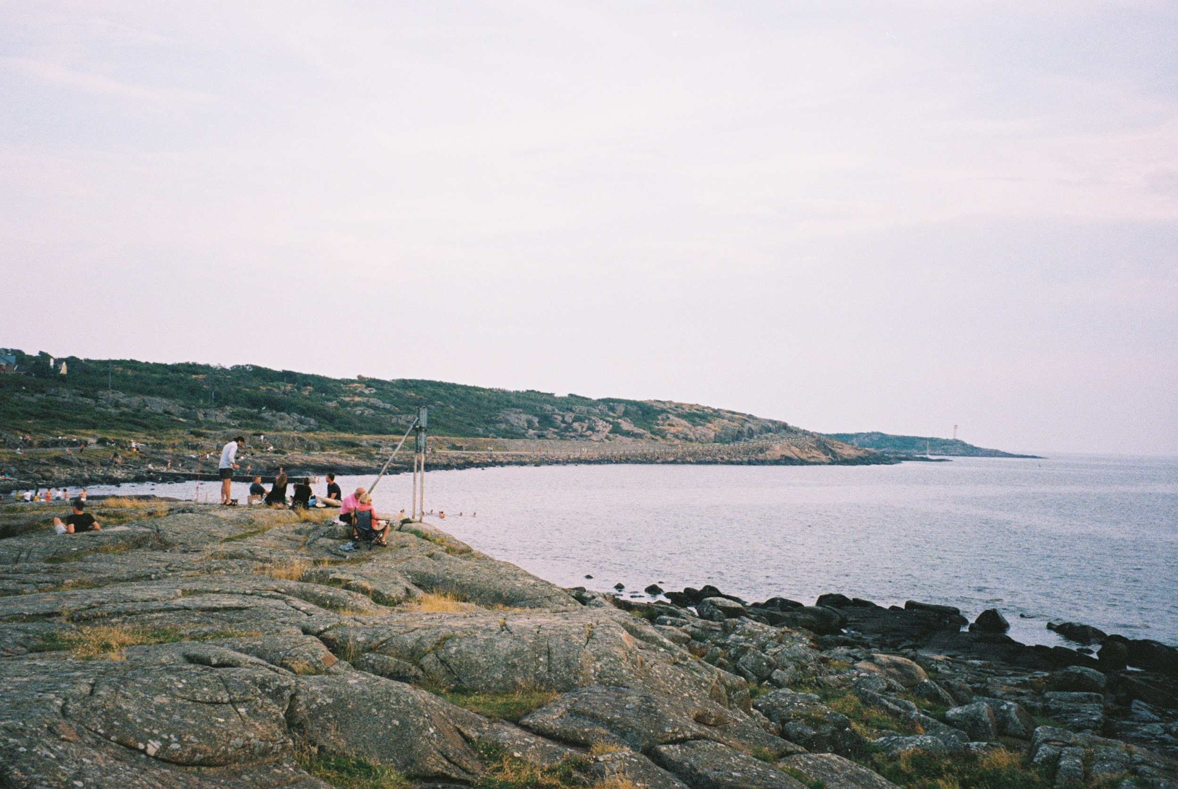
04
프로젝트 수행 결과
이 프로젝트는 특히 현지 경험에 중점을 두고 여행 계획 경험을 단순화하고 향상시키는 초기 목표와 목적을 엄격하게 준수합니다.
기능을 결정하기 전에 기존 여행 플랫폼에 대한 철저한 검토를 수행하였습니다. 기존에는 단지 구조와 기능에 대한 정보만을 제공하였지만 저희 플랫폼은 일반적인 여행사이트가 아닌 사용자의 다채롭고 진정한 여행 경험을 제공하기 위한 필수 기능으로 통합되었습니다.
프로젝트 계획에 구상된 모든 기능을 실행, 테스트 및 개선하였습니다. 플랫폼이 지속적으로 발전할 수 있는 방법을 탐구해보면서 사용자 피드백 컨텐츠를 생성하였습니다.
맞춤화가 새로운 것은 아니지만 WellTravel이 제공하는 맞춤화의 범위는 혁신적입니다.
개별화된 여행지 추천부터 흐름을 알 수 있는 여행 뉴스레터에 이르기까지 플랫폼 관리자들은 각 사용자를 이해하고 적응하도록 구축하는 것에 초점을 맞췄습니다.
WellTravel은 계획 단계부터 여행 자체까지 완벽한 패키지를 제공합니다.
사용자는 단일 플랫폼 내에서 목적지 선택, 숙박 시설 여행 일정 계획, 식사 장소 찾기 등의 기능을 수행할 수 있도록 화면 구성을 하였습니다.

Slide 9
04
프로젝트 수행 결과
사용자
구현 기능 | 상세 내용
메인화면 | 여행지 이미지를 동적으로 표시 테마별로 여행 선택지를 탭창으로 제공 하단에 기사로 바로 넘어갈 수 있는 여행이슈 참고 가능
회원가입 | 회원가입 시 만 14세를 기준으로 미만일 시 부모님의 동의여부와 정보를 바탕으로 가입 가능 우편번호를 조회할 수 있도록 하여 상세한 주소등록까지 가능
여행지 정보 | 여행자가 원하는 여행 테마를 바탕으로 여행지를 추천해줌 선택한 테마에서도 선호하는 지역을 선택할 수 있음 구체적인 설명뿐만 아니라 시각적 자료도 포함
관련 여행지 맛집 | 낯선 여행지 속에서 유명한 식당과 카페를 추천해줌 여행지 정보 탭에서 바로 넘어갈 수 있도록 설정하여 손쉽게 접근가능

Slide 10
04
프로젝트 수행 결과
결과 제시 2. 사이트 맵 (웹 페이지 계층 구조)
메인
화면
모험명소
문화
유적지
해변과
해안
산과
산책로
편안한
휴양지
회원
가입
가평/
단양
경주/
대구
부산/
여수
고양/
제주
순천/
태안
14세 이상
14세 이하
관련
맛집
관련
맛집
관련
맛집
관련
맛집
관련
맛집

Slide 11
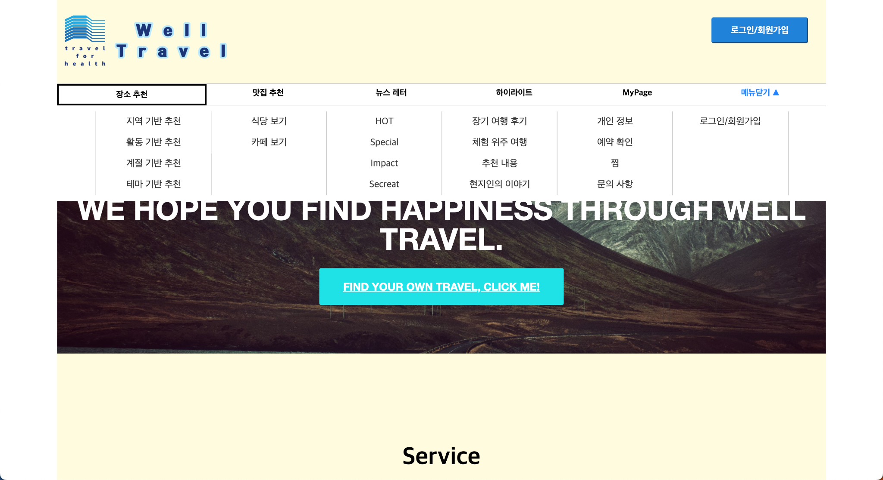
04
프로젝트 수행 결과
결과 제시 3. 페이지 별 상세 기능
Main page
메뉴바
메인메뉴바와 서브메뉴바로 구성
서브메뉴바는(숨겨져 있는) 전체보기 클릭시 보임
로그인/회원가입 버튼
클릭 시 로그인/회원가입 페이지로 이동

Slide 12
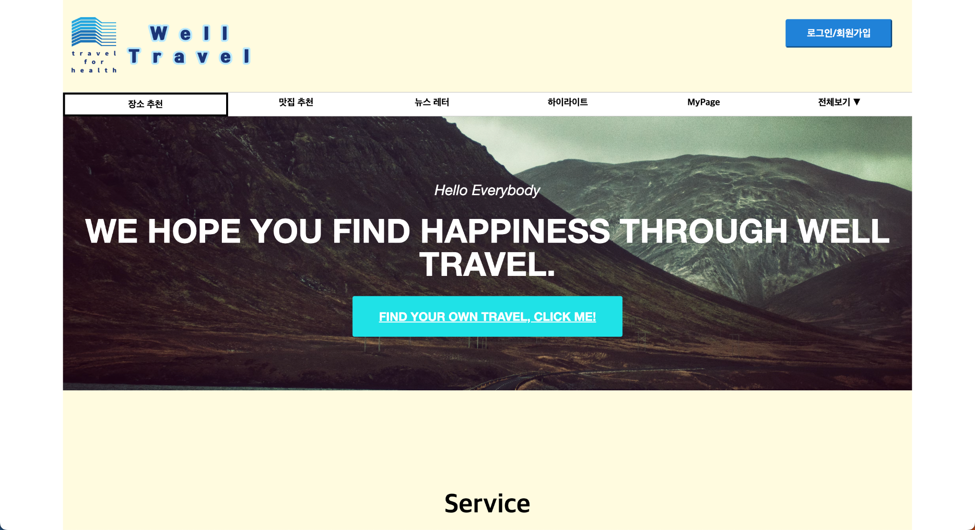
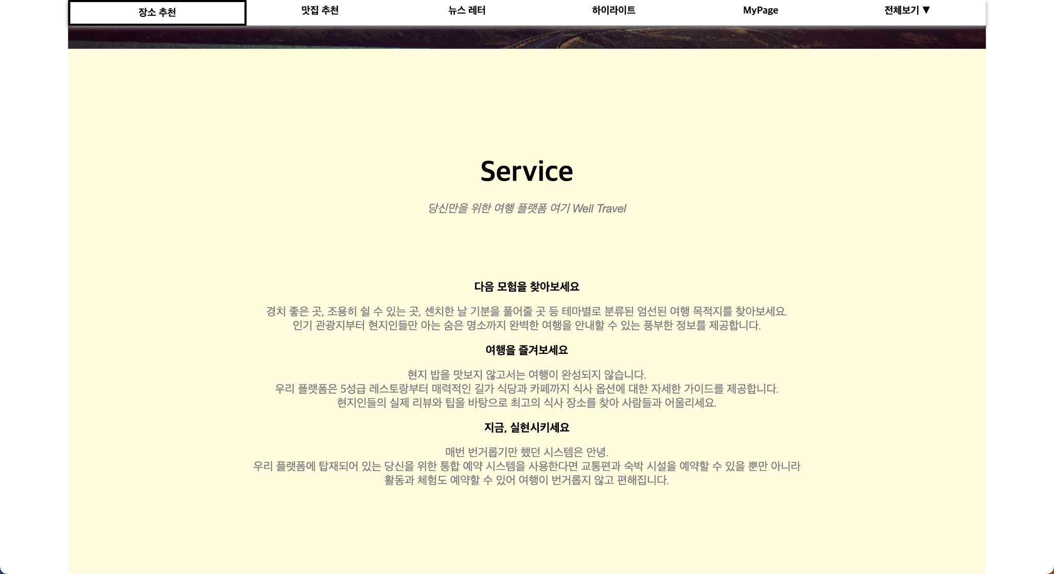
04
프로젝트 수행 결과
결과 제시 3. 페이지 별 상세 기능
Main page
<article>태그 안에 페이지 슬로건 홍보 및 버튼 생성
아래 여행지 추천 단락으로 페이지 스크롤 효과
서비스
WellTravel이 제공하는 서비스에 대한 소개

Slide 13
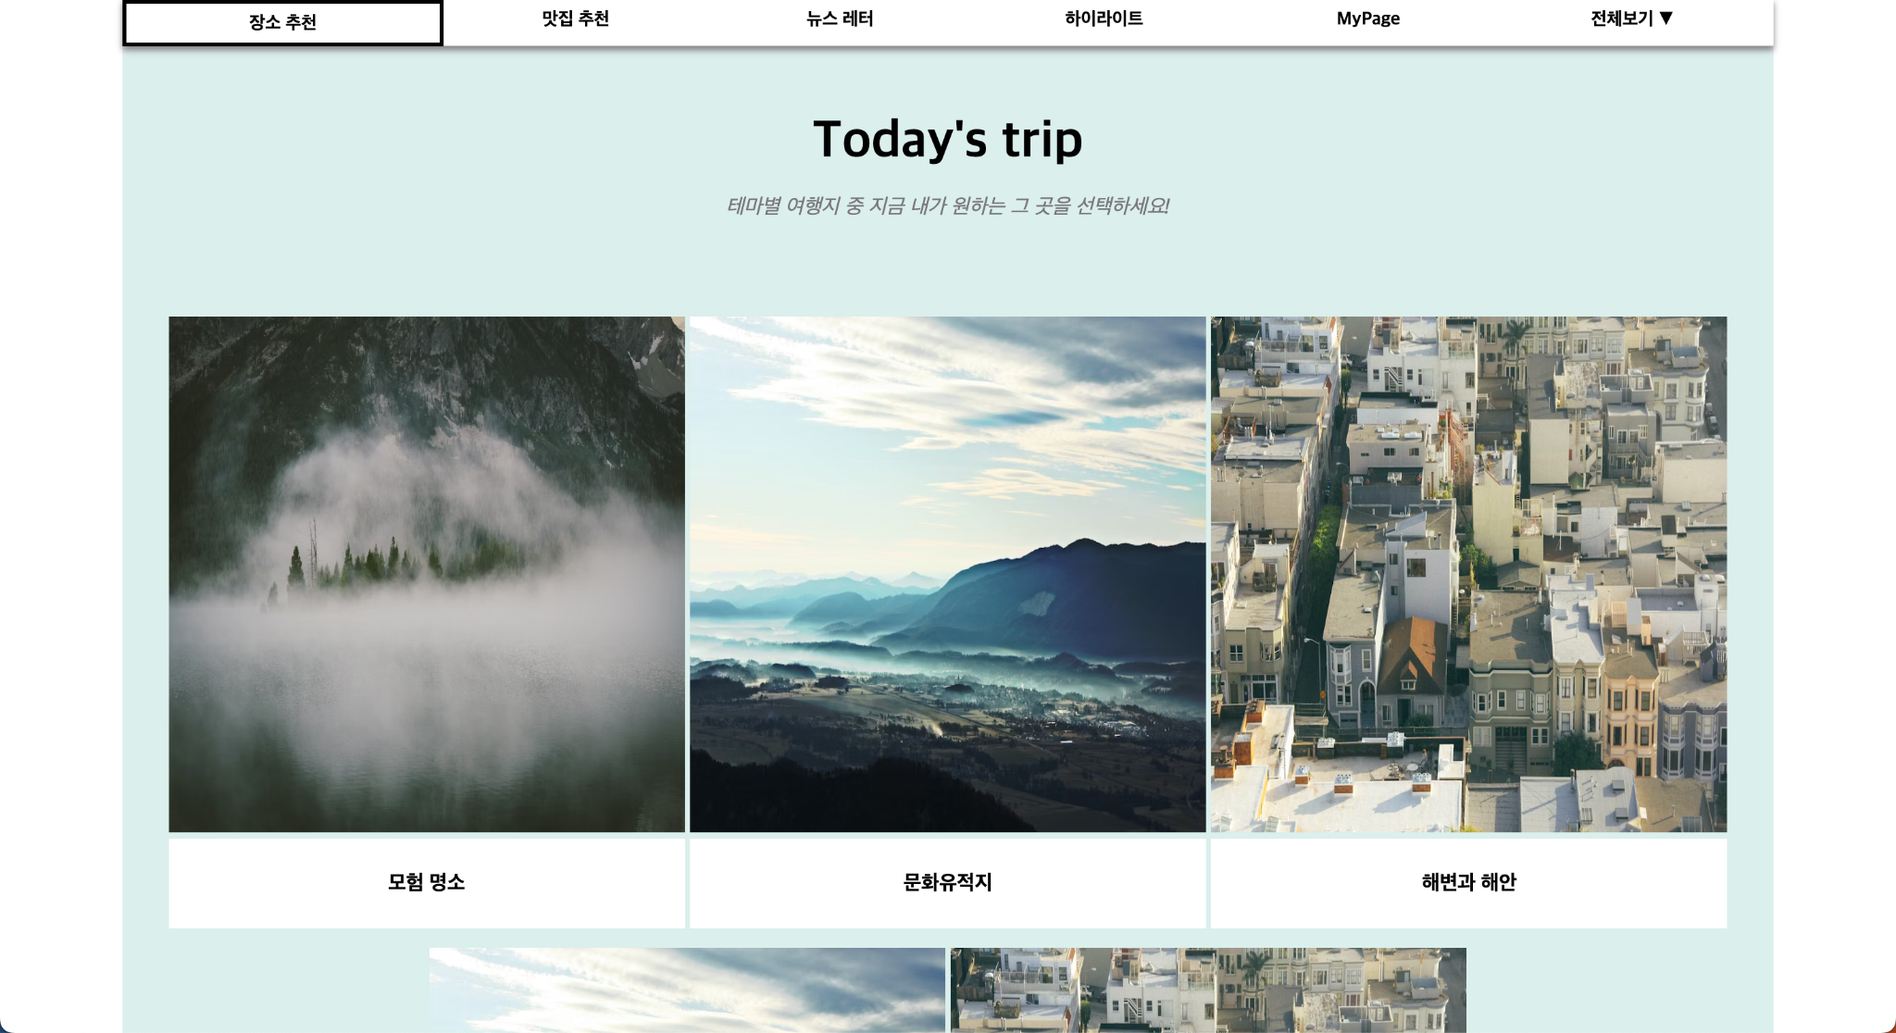
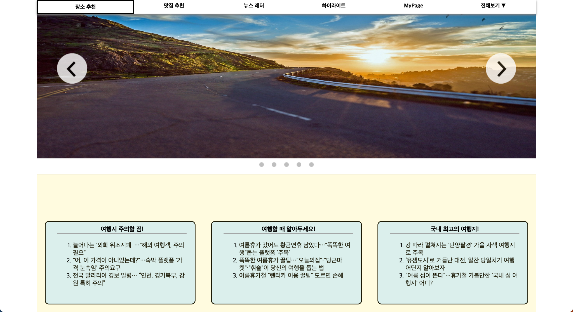
04
프로젝트 수행 결과
결과 제시 3. 페이지 별 상세 기능
Main page
여행지 추천 페이지
여행지를 테마별로 선택할 수 있도록 설정
이미지를 클릭 시 테마에 맞게 추천하는 지역 페이지로 이동
양옆으로 슬라이드가 가능하고 아래 작은 버튼을 누르면 순서에 맞는 그림 슬라이드가 보여짐
여행 뉴스
컨텐츠별로 베스트 뉴스 보여줌
기사 클릭 시 해당 뉴스기사 페이지로 이동

Slide 14
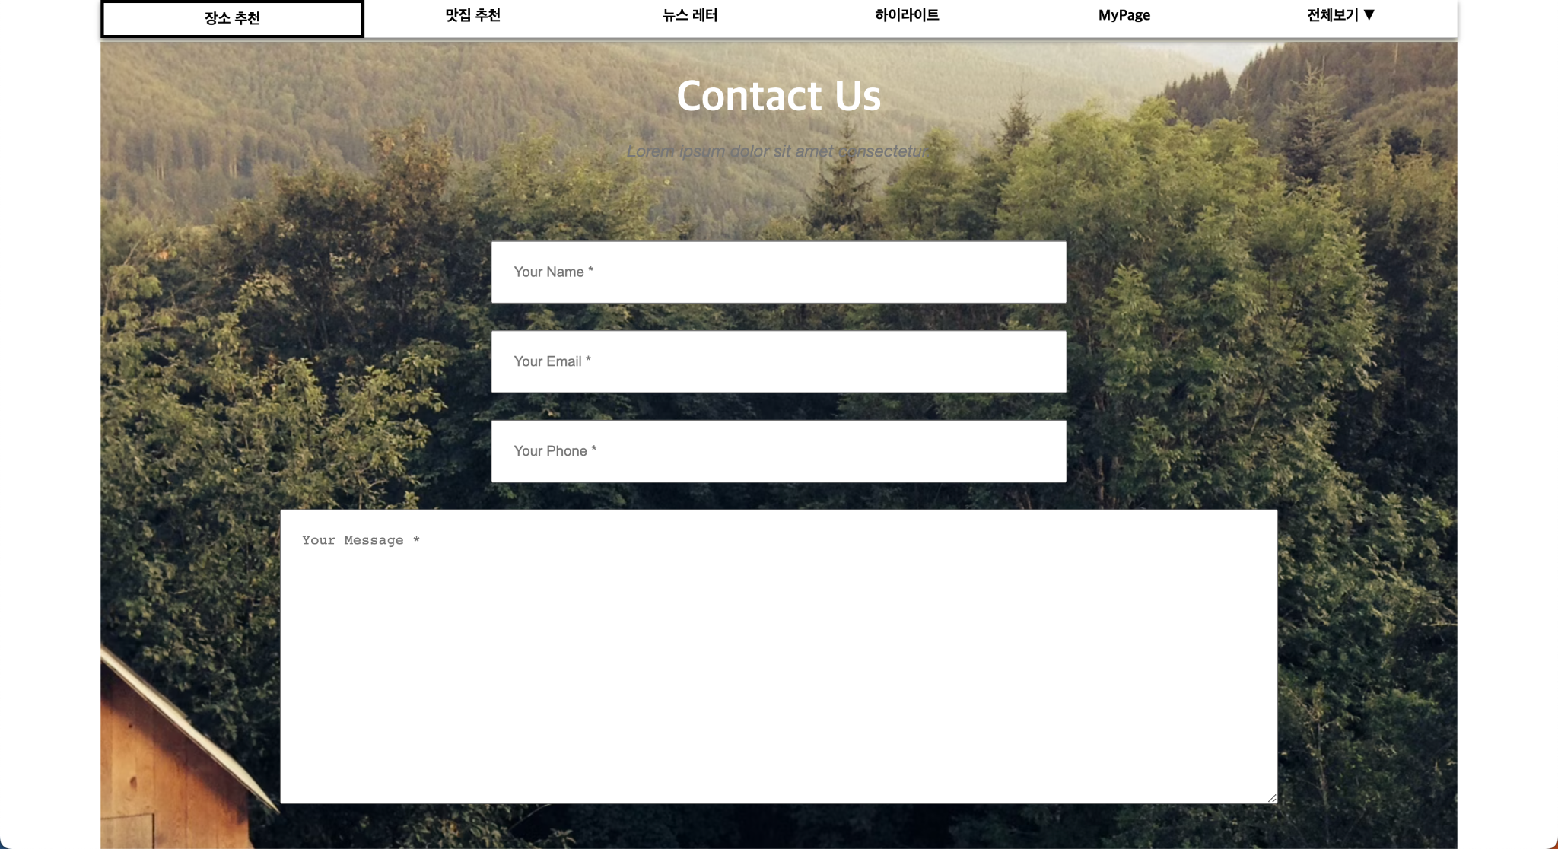
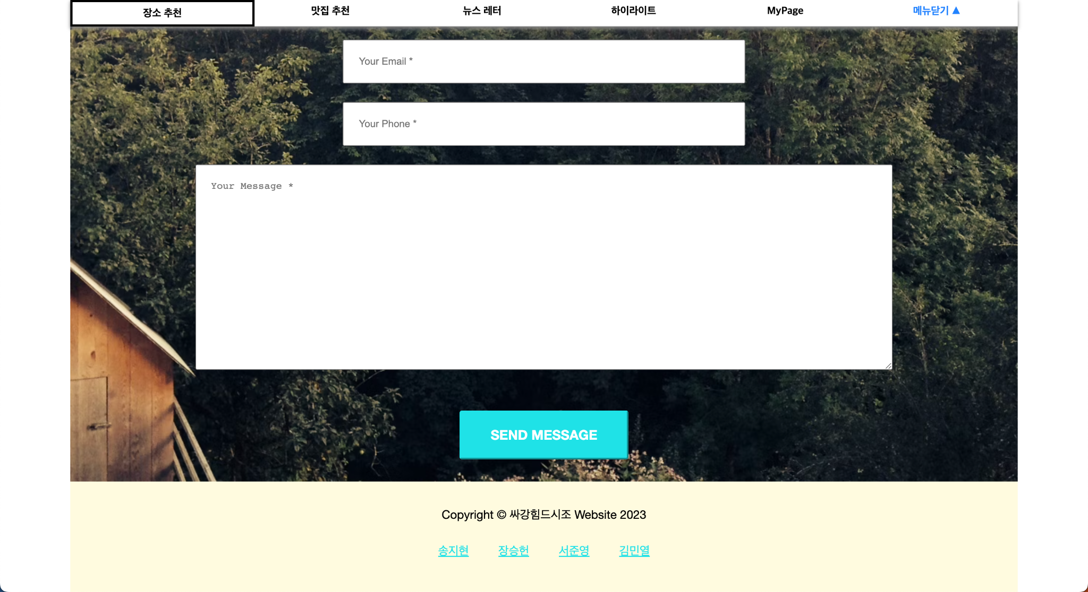
04
프로젝트 수행 결과
결과 제시 3. 페이지 별 상세 기능
Main page
사용자와 개발자가 소통할 수 있도록 연결짓는 Contact Us라는 아이템을 footer에 추가
footer 부분
팀원 이름 클릭 시 메인 페이지 상단으로 이동
(추후 개인 페이지로 이동 가능)

Slide 15
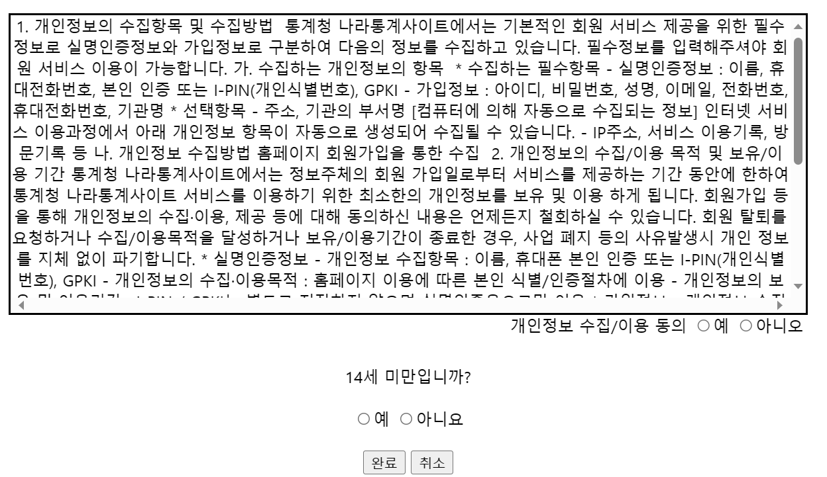
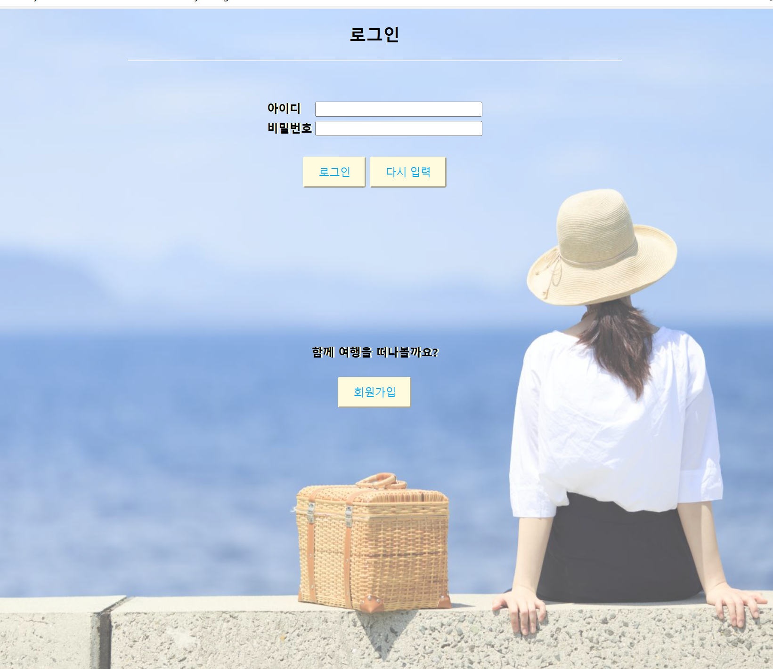
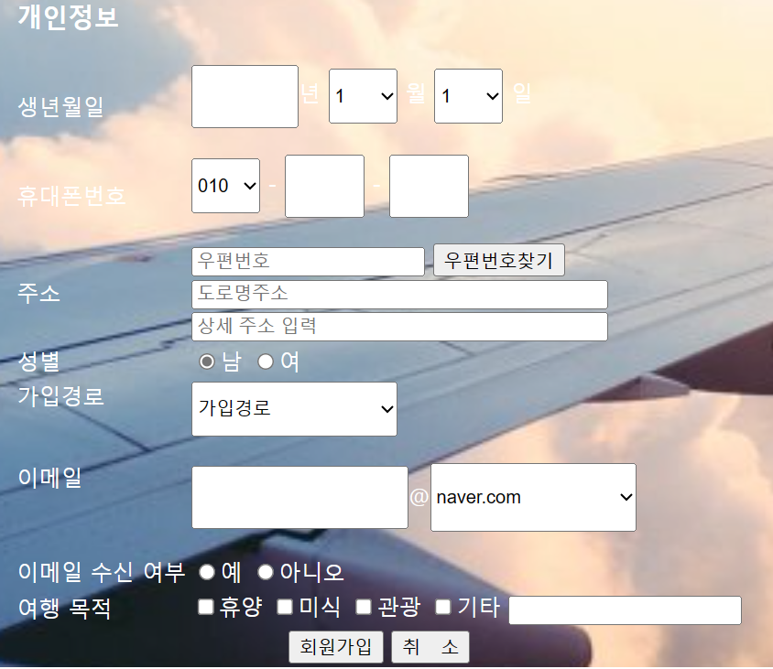
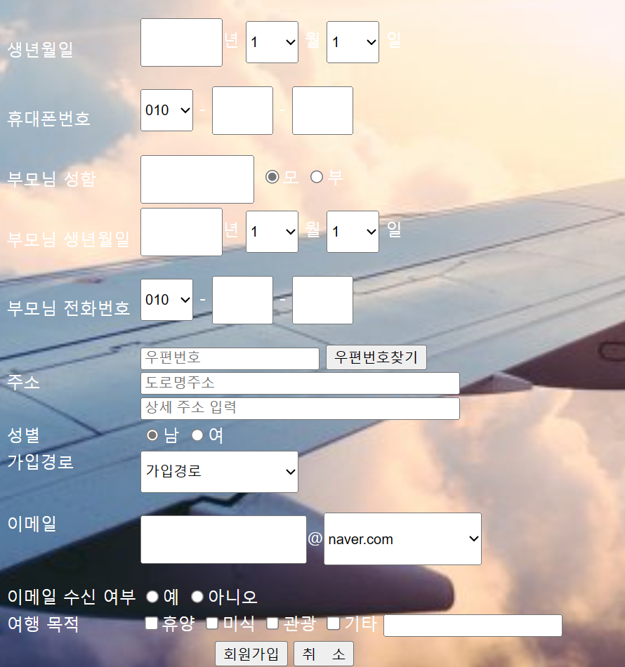
04
프로젝트 수행 결과
결과 제시 3. 페이지 별 상세 기능
회원가입 및 로그인
14세 미만일 경우
부모님 정보 추가
14세 이상일 경우
로그인 페이지
회원가입 페이지로 연결됨

Slide 16
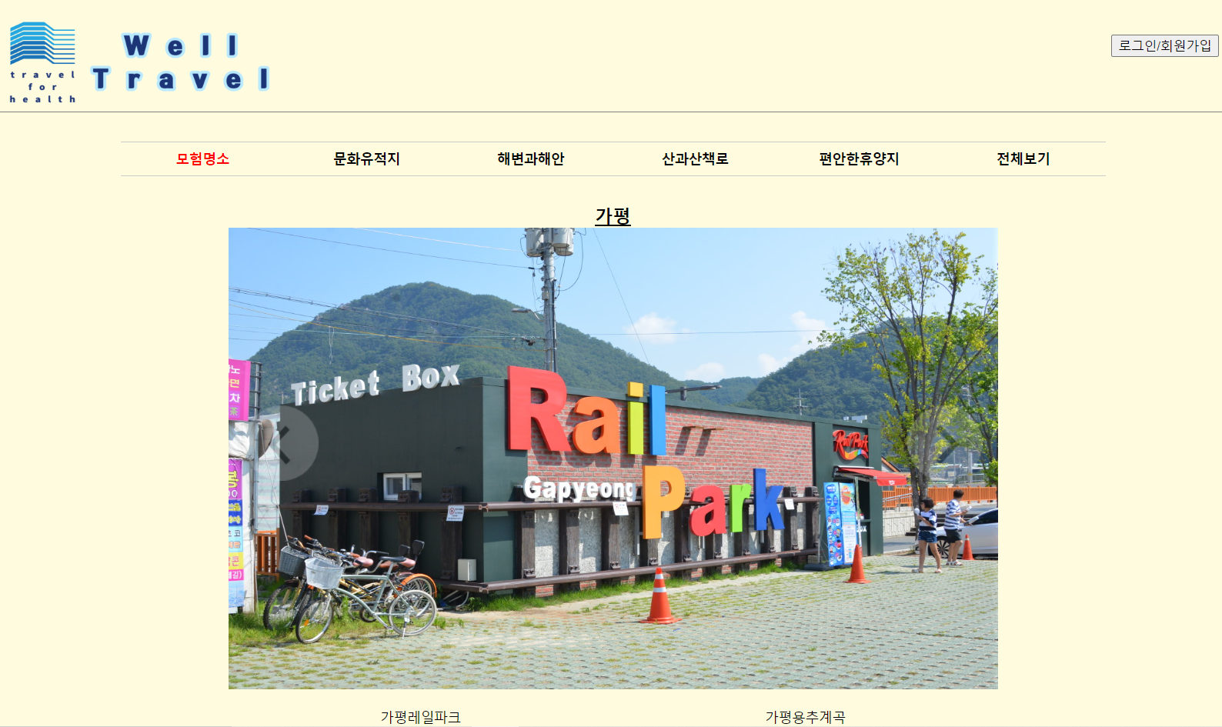
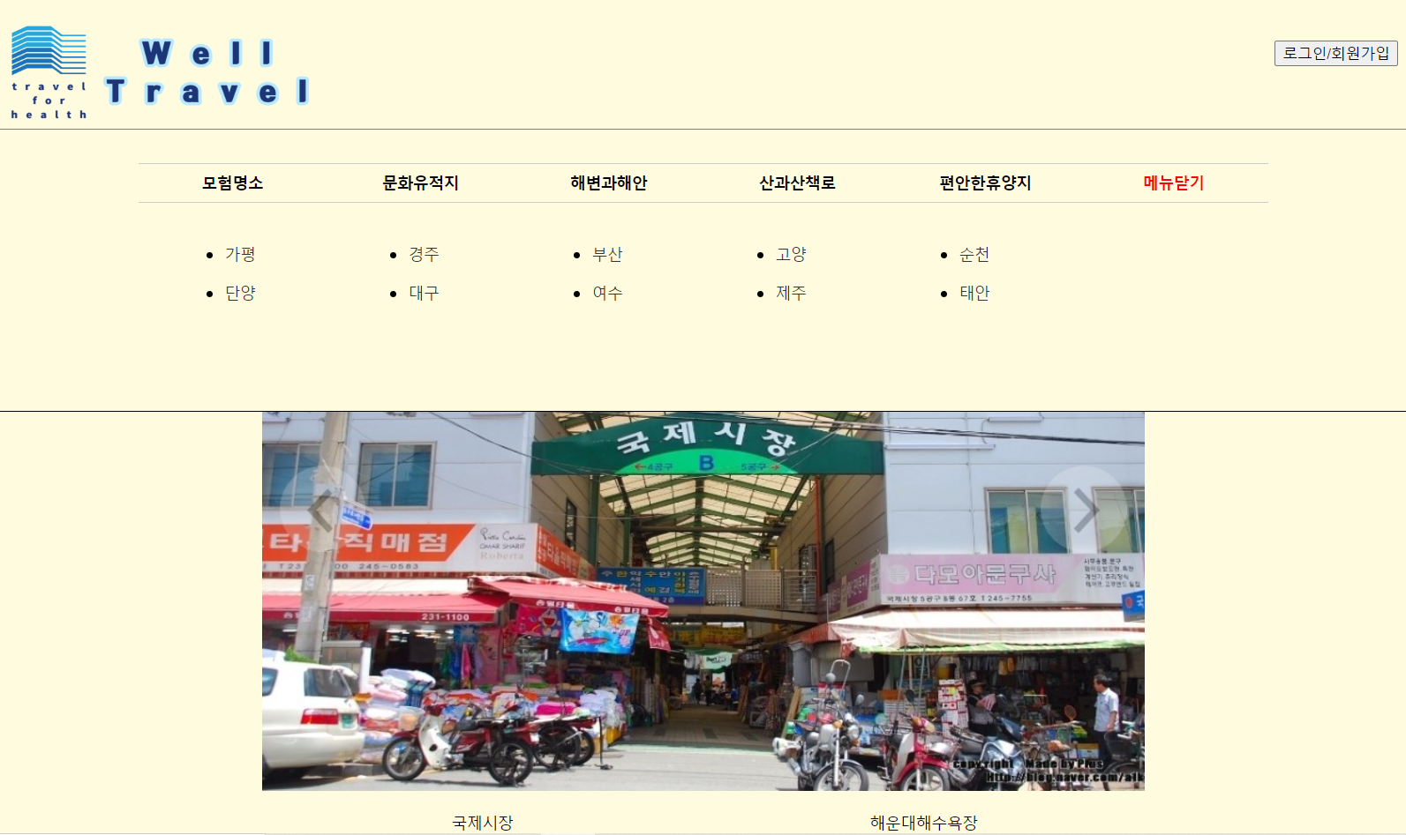
04
프로젝트 수행 결과
결과 제시 3. 페이지 별 상세 기능
여행지 추천
지역마다 2가지 추천 여행지 사진을 슬라이드해서 볼 수 있음.
카테고리를 클릭하면 그에 맞는 여행 지역 페이지가 열림
전체보기 클릭 시 여행 지역을 한번에 볼 수 있음

Slide 17
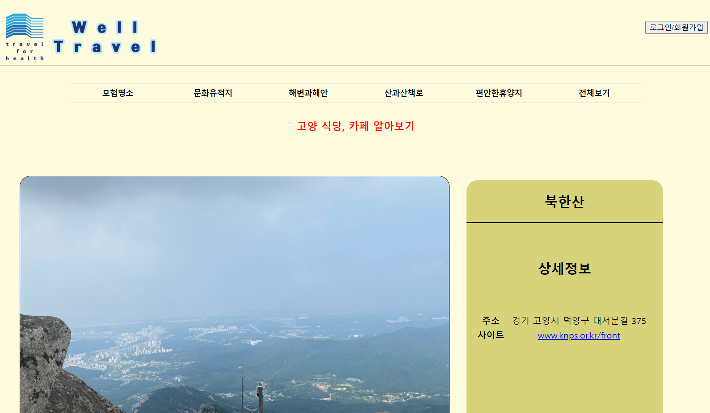
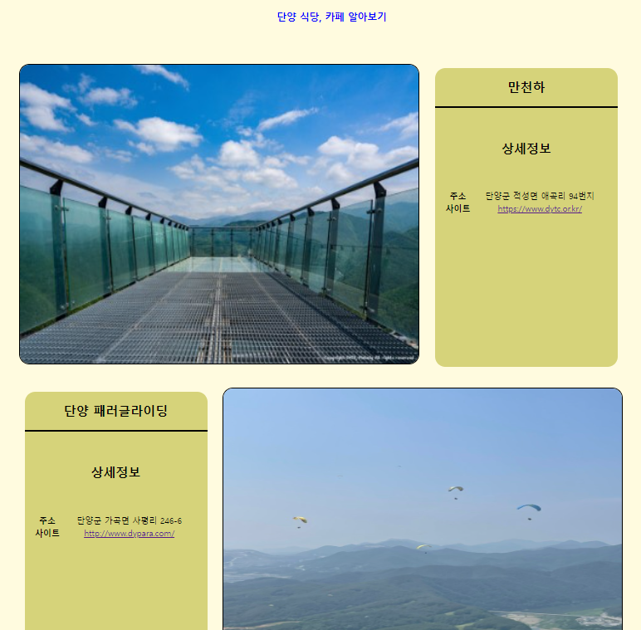
04
프로젝트 수행 결과
결과 제시 3. 페이지 별 상세 기능
여행지 추천
원하는 지역을 누르면 2가지의 여행지 추천
식당, 카페 추천과 연결

Slide 18
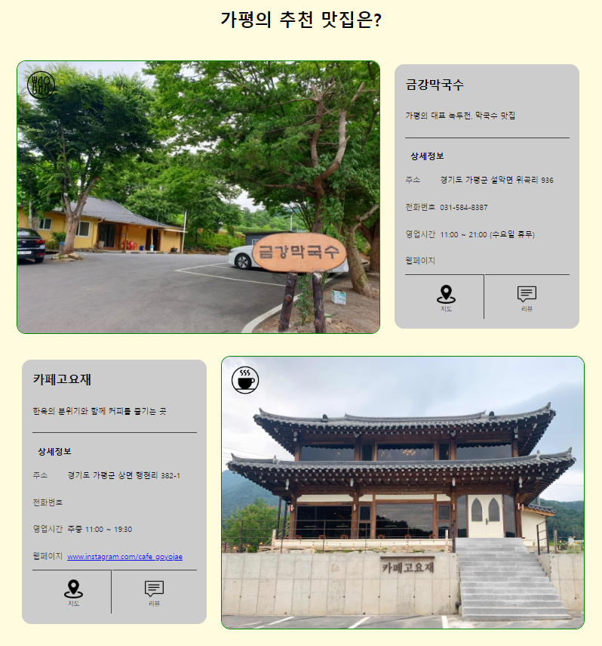
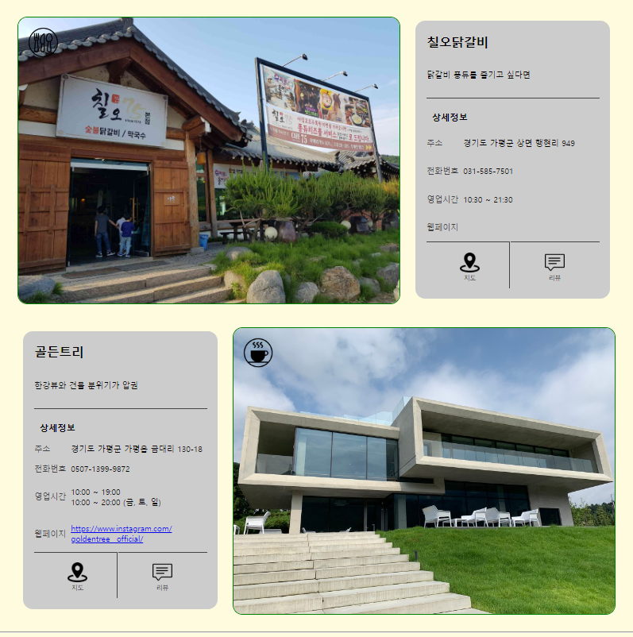
04
프로젝트 수행 결과
결과 제시 3. 페이지 별 상세 기능
식당 및 카페 추천
각 지역마다 유명한 식당 및 카페를 총 4곳 추천
페이지 첫 로딩시 애니메이션 효과

Slide 19
04
프로젝트 수행 결과
결과 제시 4. 데모
프로젝트 완성본 사이트
https://apej88.github.io/Project-TravelWell

Slide 20
05
느낀 점
구분 | 내용
프로젝트 수행 상 어려움 극복 사례 | 프로젝트의 주제를 정할 때 어려움이 있었습니다. 그러나 각자 생각해보는 시간을 가졌고, 각자의 생각을 표현하고 서로의 의견을 존중함으로써 최적의 주제를 선정할 수 있게 되었습니다. 팀원의 코드를 합칠 때 예상치 못하게 디자인이 깨지는 문제가 발생했습니다. 이때, 서로의 코드를 상세하게 설명하고 토의하며 협력하여 문제를 해결하는 방법을 찾았습니다.
프로젝트에서 잘한 부분 | 궁금한 점이나 아이디어가 생기면 바로바로 소통을 통해서 해결했습니다. 팀원 간 각자 맡은 역할을 책임감 있게 수행해 주어서 서로 부담 없이 각자의 임무에 집중할 수 있었습니다. 각자만든 내용들을 연결하는 과정에서 개인의 내용을 서로 이해할 수 있도록 설명해주어 빠르게 결합할 수 있었습니다.
프로젝트에서 아쉬운 부분 | projectex를 하며 기본적인 홈페이지 구성과 디자인에 손쉽게 다가갈 수 있었지만 이를 변형하고 추가하는 과정에서 약간의 오류와 막힘이 있어서 이를 해결하는 데 시간이 소모된 것 같았습니다. 주제에 따라 여행지를 선정하고 그에 맞는 맛집 선정을 하다보니 html 파일의 수가 쓸데없이 많아지고 시간을 많이 잡아먹게 되었습니다. 아직 배우지는 않았지만 하나의 양식에 가지고 있는 정보를 그때그때 실시간으로 연결하는 시스템이 있었다면 더 깔끔하고 쉽게 웹사이트 구조를 정리할 수 있을 것 같았습니다.
[

Slide 21
05
느낀 점
구분 | 내용
앞으로 프로젝트를 수행함에 있어 깨달은 주의해야할 점 | 실제로 개발 프로젝트를 위한 사전작업이 제대로 되어있어야 개발에 용이함을 알 수 있었습니다. 예를 들어 서로 맡은 부분의 공통된 레이아웃, 디자인에 관한 CSS는 정해진 양식으로, 정해진 이름을 가지고 통일해야 나중에 통합했을 시 오류가 적게 나오고 해당 오류를 쉽게 찾아낼 수 있습니다. 서로의 개발환경 (Mac OS와 Windows)에 따라 파일이나 폴더명을 영어, 한국어 혼용시 오류가 날 수 있음을 확인했습니다. 작은 수정이나 한 줄의 코드 변경이 전체에 예상치 못한 영향을 줄 수 있어, 코드 변경시 항상 기존 기능의 영향을 신중하게 검토하고 테스트하는 습관을 길러야된다는 것을 알았습니다.
기타 | 짧은 시간 안에 많은 내용을 배우게 되어서 완벽하게 습득하지 못했지만 이를 이용하여 프로젝트라는 결과물을 냈다는 것에 큰 성취감과 자신감을 얻어갈 수 있었습니다.

Slide 22


